Slide 2
TEMATICHE DELLA CONFERENZA
Innescare la creatività e promuovere il benessere a scuola: queste sono state le due tematiche toccate nell’evento e fortemente interconnesse fra loro La European eTwinning School Conference si è svolta online dal 24 al 26 maggio.
Si è trattato di un evento di formazione e networking riservato alle scuole eTwinning di tutta Europa.
La nostra scuola, per il terzo biennio Scuola eTwinning, è stata selezionata per parteciparvi insieme ad altre 11 scuole italiane

Slide 3
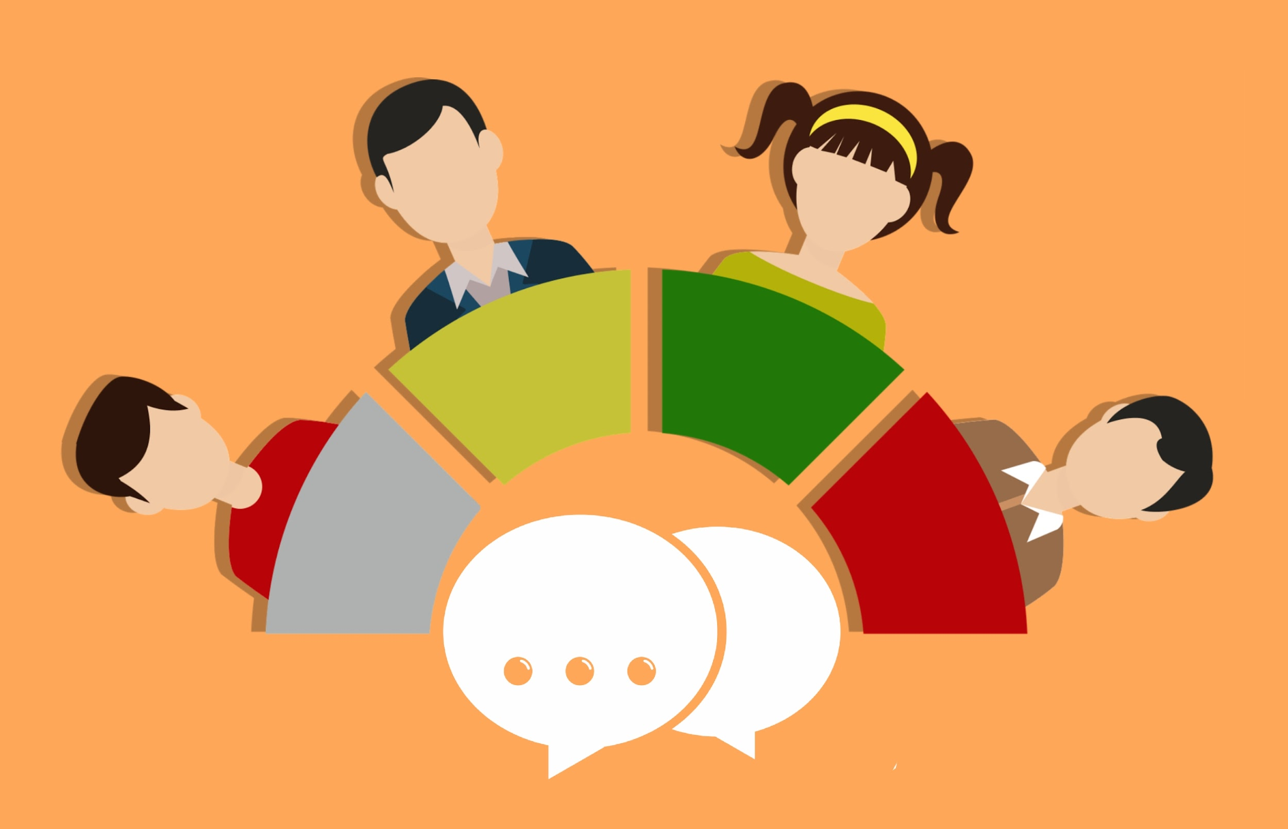
Il pomeriggio del 24 maggio la Conferenza è stata aperta dall’intervento di Anna Maria Giannopolou, capo dell’unità ‘Scuola e Multilnguismo’, Direzione Generale per l’Educazione, la Gioventù, lo sport e la cultura della Commissione Europea, che ha presentato le iniziative Pathways to School Success (council recommendation del 28 novembre 2022) e l’Expert group on wellbeing at school.

Slide 4
La prima iniziativa nasce con l’intento di fronteggiare due dati allarmanti, ovvero l’abbandono scolastico precoce le cui cause sono molteplici. Fra esse rientrano l’ansia, il bullismo, le conseguenze psicologiche legate alla pandemia che hanno ridotto notevolmente il senso di appartenenza al contesto scolastico.
Il secondo dato riguarda il mancato raggiungimento degli obiettivi di base nelle competenze di lettura, scrittura e matematica da parte del 22% della popolazione in età scolare.

Slide 5
Tramite l’iniziativa Patwhway to School Success la commissione si propone di ridurre al 15% l’insuccesso scolastico entro il 2025 , adottando un approccio sistemico che coinvolge, oltre la scuola, tutta una serie di attori come genitori, psicologi, associazioni, autorità locali, ecc. attraverso un fattivo e funzionale un lavoro collaborativo il cui obiettivo precipuo è prevenire e intervenire precocemente per la risoluzione delle problematiche identificate.
L’iniziativa fornisce idee pratiche a supporto di ogni attore coinvolto.

Slide 6
La seconda iniziativa si concentra sul benessere scolastico di alunni ed insegnanti.
Il successo scolastico infatti è strettamente connesso a come le persone che ne fanno parte si sentono all’interno dell’ambiente scolastico.
I dati attualmente in possesso attestano che il 20% degli scolari vive episodi di ansia durante la propria carriera scolastica e 1 bambino su 5 riferisce di sentirsi infelice e ansioso riguardo al futuro a causa del bullismo, delle sfide poste dal lavoro scolastico e della solitudine.

Slide 7
Il benessere inoltre riguarda anche gli insegnanti che manifestano sempre più spesso segni di burnout. Gli insegnanti riferiscono che il proprio lavoro ha un impatto negativo sulla loro salute mentale e anche su quella fisica. Gli insegnanti ovvio che non possono essere di supporto agli alunni se per primi non si sentono bene nell’ambiente scolastico. Inoltre lamentano la mancanza di preparazione e di sostegno per contribuire al loro benessere mentale ed emotivo.
Il gruppo di esperti sul Benessere a scuola lavorerà per un anno circa al fine di sviluppare delle linee guida relative ad un approccio che promuova il benessere a scuola, proporre un toolkit per l’autodiagnosi e il miglioramento sul benessere a scuola, proporre delle raccomandazioni per attività dedicate a promuovere la consapevolezza su queste tematiche a livello nazione ed europeo.

Slide 8
A seguire la dott.ssa Arianna Sala ha presentato il LifeComp ovvero l’European Framework for Personal, Social and Learning to Learn Key Competence (2020) di cui è autrice.
Il LifeComp fa seguito alla Raccomandazione del Consiglio dell' Unione europea del 22 maggio 2018 che individua le già note 8 competenze chiave che permettono alle persone di realizzarsi sotto il profilo personale, occupazionale e sociale in un mondo in costante cambiamento, ed offre un quadro concettuale di 3 competenze (personali, sociali e imparare ad imparare) ciascuna ripartita, a sua volta, in 3 competenze.
Le competenze personali (learning to be) riguardano il benessere, la capacità di autoregolazione, la flessibilità, le competenze sociali (learning to live together) riguardano l’empatia, la comunicazione e la collaborazione e l’imparare ad imparare (learning to learn) riguarda un atteggiamento mentale improntato alla crescita, il pensiero critico, e la capacità di gestire il proprio apprendimento.

Slide 9
Tramite la bella metafora del RESPIRO, la dott.ssa Sala ha fatto intendere come queste competenze sono qualcosa che l’individuo possiede in modo innato, ma che è necessario esercitare di continuo così da ottenere risultati specifici, proprio come facciamo quando respiriamo.
E’ importante integrare l’insegnamento di queste competenze nel curriculum. perché se promosse in modo sistematico si nota un miglioramento del successo scolastico, una diminuzione dell’abbandono precoce, un aumento del benessere e della salute, una miglioramento a livello comportamentale (diminuzione della violenza e del bullismo) e, sul lungo periodo, tali competenze hanno un impatto positivo sulle scelte e i risultati post-scolastici.
Al fine di agevolare l’integrazione di queste competenze nell’insegnamento quotidiano è stato redatto il manuale LifeComp into Action, sviluppato insieme ad insegnanti ed educatori, che offre una serie di linee guide, spunti e metodologie.

Slide 10
Molto interessante è stata anche la Panel discussion del 25 maggio, che ha visto 5 docenti e dirigenti scolastici di diverse scuole europee particolarmente attente al benessere dei propri alunni ed insegnanti confrontarsi sul concetto di benessere e su come questo viene promosso nelle rispettive realtà. E’ stato evidenziato come il concetto di benessere è ovviamente molto legato al contesto in cui si trova la scuola e al tipo di popolazione studentesca (ad es. percentuale di immigrati, background socio-culturale, ecc.). Per alcuni ragazzi sentire la scuola come una casa, sentirsi rispettati e sicuri è una priorità.

Slide 11
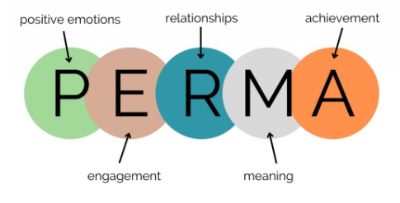
Sono state condivise quindi buone pratiche come ad esempio l’applicazione del modello PERMA che si compone di:
Positive emotion (ad esempio trasmettendo musica durante le pause)
Engagement: offrire l’opportunità di svolgere attività motivanti che stimolino la loro partecipazione attiva ( peer learning, attività interdisciplinari)
Relationship (sviluppare il senso di appartenenza creando dei gruppi di interesse oppure eventi in cui sono coinvolti i genitori)
Meaning (attività in cui ognuno possa esprimere il proprio valore e contribuire alla comunità
ad es. facendo volontariato, organizzando giornate di raccolta rifiuti, gare, progetti eTwinning)
Accomplishment (riconoscere i progressi fatti tramite la valutazione formativa,
esporre i propri lavori , dare riconoscimenti e premi)
Jenni Decandia (Finlandia) ha parlato del coinvolgimento degli studenti tramite il modello dei Well-being agents, cioè degli studenti che collaborano con i docenti per avviare attività dedite al benessere.

Slide 12
Partecipare a progetti eTwinning ed Erasmus+ rende possibile l’applicazione di questo modello, in quanto gli alunni vengono coinvolti in una serie di attività che vanno a toccare tutti gli ambiti individuati.
I partecipanti alla conferenza hanno quindi avuto la possibilità di frequentare dei workshop in cui hanno potuto sperimentare varie attività finalizzate allo sviluppo del benessere e della creatività a scuola come l’approccio DiE, Drama in action.
Infine, tutti i partecipanti hanno contribuito a stilare una corposa lista di pratiche volte a migliorare il benessere scolastico che vengono attuate nelle scuole di provenienza. Al benessere a scuola è stato recentemente anche dedicato il Gruppo Wellbeing@school su eTwinning a cui tutti i membri della comunità possono iscriversi.
INS. MARY NACCA
ETWINNING AMBASSADOR ERASMUS+/SCUOLA ABRUZZO

